Slide 1

ПОДАЧА ЗАЯВОК НА ГРАНТЫ:
ПРИМЕРЫ,
ИСТОРИИ,
ВАРИАНТЫ ОБОБЩЕНИЯ
Безруков А.Н.

Slide 2

КОНКУРС НА ПРЕДОСТАВЛЕНИЕ ГРАНТОВ ПРЕПОДАВАТЕЛЯМ МАГИСТРАТУРЫ
2019/2020

Slide 3

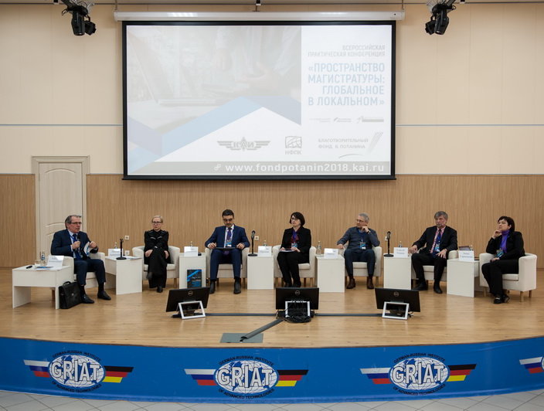
О программе
2019/2020

Slide 4

Как выбирается победитель?
ЗАЯВИТЕЛЬ
ПРОЕКТ
Компетентность и профессиональные достижения;
Лидерские качества и опыт
организации работы в команде;
Мотивация к повышению профессионализма и личному развитию.
Логика, структурированность, грамотность изложения;
Полнота представленных данных;
Реалистичность;
Устойчивость – жизнеспособность результатов.
КРИТЕРИИ ОТБОРА
ПРОДУКТ
Инновационность;
Актуальность;
Сетевой и партнерский потенциал;
Соответствие разрабатываемого продукта требованиям вуза и образовательного стандарта;
Масштабируемость и тиражируемость (продвижение внутри вуза и за его пределами).
Эксперты конкурса – сотрудники ведущих НИИ и вузов, лидеры в своих профессиональных и академических областях из более чем 12 регионов России

Slide 5
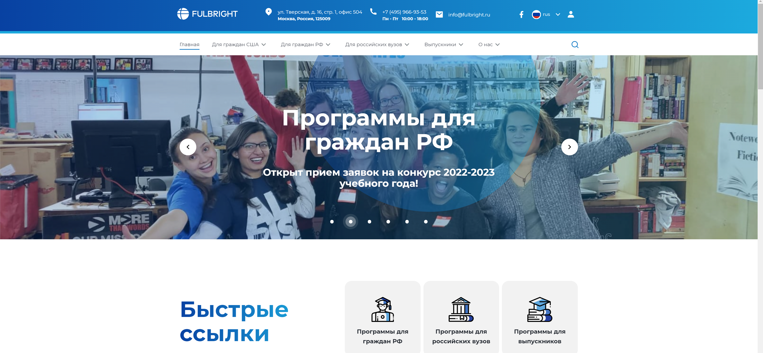
Программа Фулбрайта в России

Slide 6
Программа Фулбрайта в России
Примеры критериев отбора
Критерии оценки
Готовность к участию в программе
Знание научной или образовательной области, в рамках которой подается заявка
Демонстрация навыков, необходимых для реализации научно-исследовательского или образовательного проекта
Мотивация на реализацию проекта в стране академического обмена
Демонстрация четких целей и реалистичных планов на будущее

Slide 7
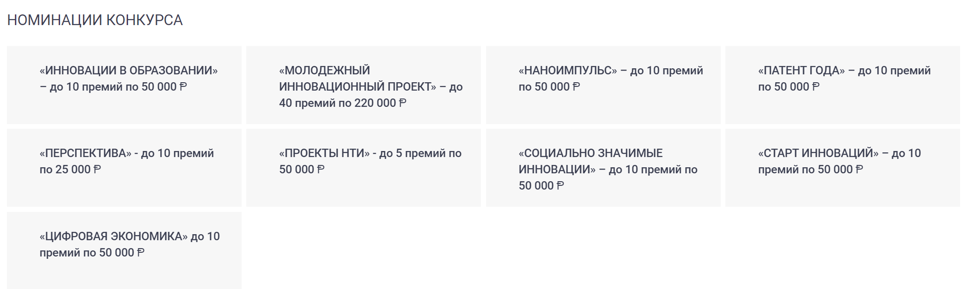
50 Инновационных идей Республики Татарстан
Основные критерии конкурсного отбора:
соответствие проекта современному уровню развития науки и техники
соответствие проекта основным приоритетам социально-экономического развития Республики Татарстан
возможность коммерциализации проекта

Slide 8
Критерии отбора (попробуем подытожить) и логико-структурная матрица:
Инновационность – актуально, свежо, выделяется???
Готовность соискателя – потянет ли грант?
Соответствует специфике конкурса – стоит ли финансировать их этих средств?
Выполнимость – получится ли довести до конца?

Slide 9
Как пишем заявку:
(из книги How to Write Papers that Get Cited and Proposals that Get Funded)
Расскажите историю в заявке (tell a story)
Вы отвечаете за то, чтобы эксперту было легко и интересно читать заявку (it is the author’s job to make the reader’s job easy)
Пишите просто (keep it simple). Не думайте, что эксперт разбирается в вашей теме также хорошо, как и вы

Slide 10

Перспективные направления развития образовательной деятельности в вузе (пример):
Многоуровневые образовательные программы
Пример: программы в сфере циркулярной экономики):
производство и вторичная переработка полимеров;
техносферная безопасность;
энерго-ресурсосбережение;
очистка сточных вод и сокращения отходов производств
Цифровые компетенции и электронная образовательная среда:
образовательные программы в области моделирования и оптимизации химико-технологических процессов
создание совместных автоматизированных лабораторий с ведущими компаниями мира;
цифровизация образовательного процесса
Экспорт образования:
создание конкурентоспособных образовательных программ на английском языке;
увеличение контингента из стран СНГ с подготовкой кадров «под ключ» для зарубежных предприятий

Slide 11
Перспективные направления развития научной деятельности в вузе (пример):
Развитие междисциплинарных научных направлений :
новые энерго-ресурсосберегающие технологии для химического комплекса и смежных отраслей;
новые материалы, в т.ч. энергонасыщенные;
новые подходы к
цифровому
прогнозированию
свойств материалов и характеристик технологических процессов.
Коммерциализация и трансфер технологий:
функционирующая система трансфера технологий;
создание единой цифровой платформы научно-технологического взаимодействия
Устойчивое развитие:
создание конкурентоспособных технологий в рамках программ инновационного развития компаний-партнеров вуза;
активизация деятельности малых инновационных компаний, созданных при участии вуза

Slide 12
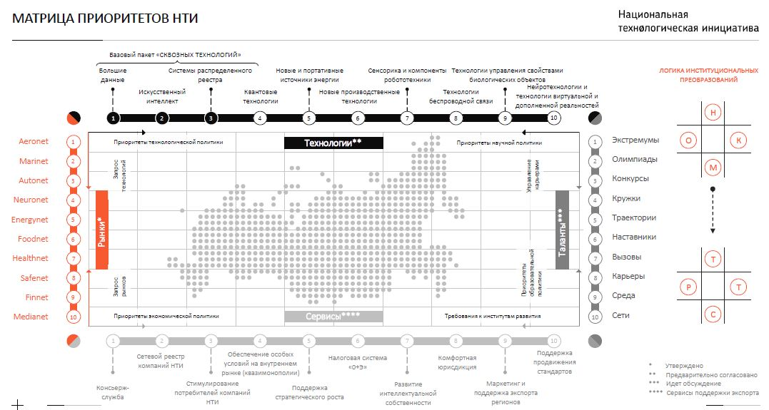
Матрица приоритетов национальной технологической инициативы

Slide 13
Матрица приоритетов Национальной технологической инициативы

Slide 14
Продолжаем игру – заполнение логико-структурной матрицы для СВОЕГО проекта

